Slide 1
MORE IDEA…
Agriculture Management: Cow Farm

Slide 2
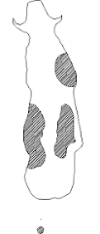
B-L475E-IOT01A

Slide 3
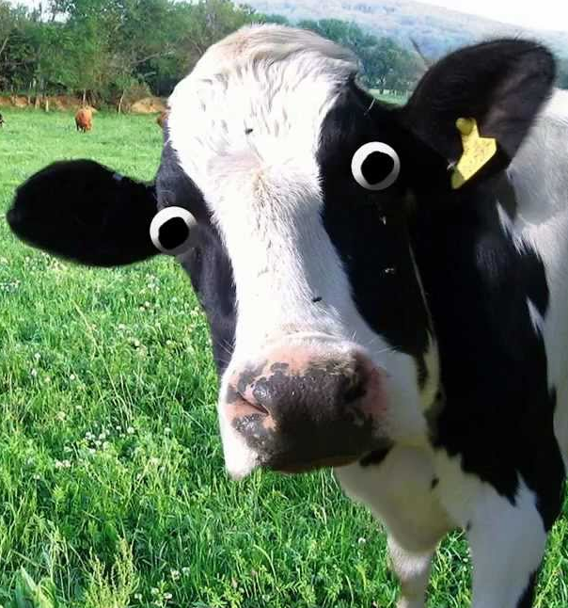
NOPPADOL FARM
NAME: JORDAN
Date of Birth : 13/03/2010
SEX: FEMALE RACE: Holstein Kiel

Slide 4

NOPPADOL FARM
JORDAN เข้าคอกแล้ว

